Slide 1
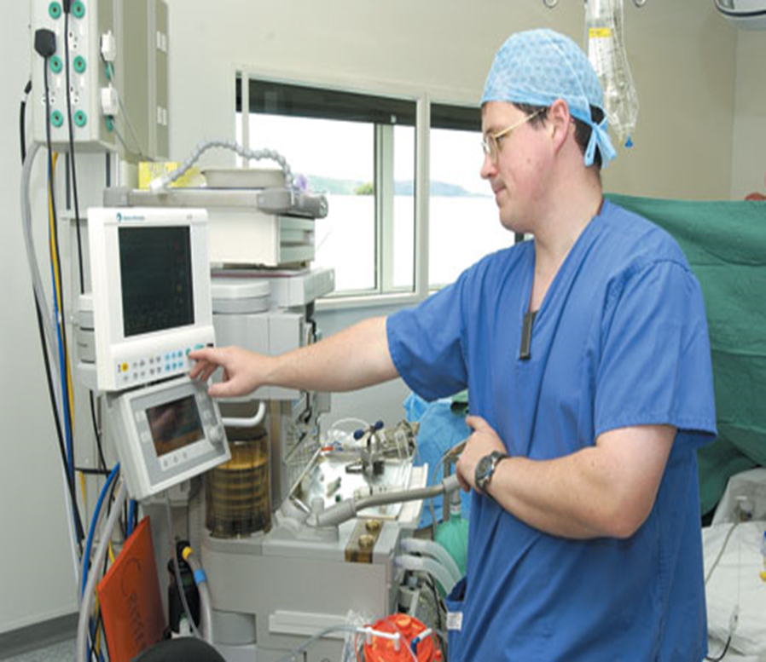
মাল্টিমিডিয়া শ্রেণিতে স্বাগত

Slide 2
পরিচিতি
মোঃ আবু সাঈদ
সহকারী শিক্ষক (আই সি টি )
উত্তর চেলোপাড়া দাখিল মাদরাসা,বগুড়া
মোবাইলঃ ০১৭১৭-০১৬৭৯৫
E-mail: abusayedfulbari@gmail.com
শ্রেণীঃ অষ্টম
বিষয়ঃ তথ্য ও যোগাযোগ প্রযুক্তি
অধ্যায়ঃ প্রথম
পাঠঃ চিকিৎসা বিজ্ঞানে আইসিটি
সময়ঃ 50 মিনিট
২০/12/2019

Slide 3
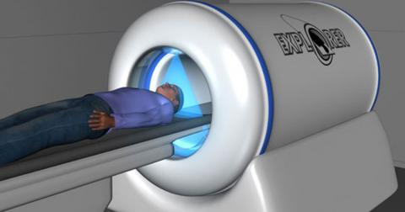
নিচের ছবিগুলো মনোযোগ দিয়ে লক্ষ কর
আমরা কিসের ছবি দেখলাম?

Slide 4
আজকের পাঠ
চিকিৎসা বিজ্ঞানে আইসিটি

Slide 5
শিখনফল
এই পাঠ শেষে শিক্ষার্থীরা…
১। টেলিমেডিসিন কী বলতে পারবে।
২। চিকিৎসা ক্ষেত্রে আইসিটির উপকরণ চিহ্নিত করতে পারবে।
৩। চিকিৎসা বিজ্ঞানে আইসিটির ভুমিকা বর্ণনা করতে পারবে।

Slide 6
চিকিৎসা বিজ্ঞানে আইসিটি
পাঠ উপস্খাপন-কাজ-১
চিকিৎসায় আধুনিক যন্ত্রপাতি পুরোপুরিই তথ্যপ্রযুক্তিনির্ভর। যার ফলে রোগীরা খুব সহজে আমাদের দেশেই উপযুক্ত চিকিৎসা সেবা পাচ্ছে।
পজিট্রন এমিশন টমোগ্রাফি যন্ত্র তথ্যপ্রযুক্তি ব্যবহার করে রোগীর শরীরের ভেতরের ত্রিমাত্রিক ছবি তৈরি করতে পারে।

Slide 7
পাঠ উপস্খাপন-কাজ-২
টেলিমেডিসিন
টেলিমেডিসিন এক ধরনের চিকিৎসা সেবা যা টেলিফোন বা মোবাইলের মাধ্যমে দূর থেকে রোগীরা বিশেষজ্ঞ ডাক্তারের নিকট হতে অতি দ্রুত চিকিৎসা সেবা গ্রহণ করতে পারে। বর্তমানে ঘরে বসেই টেলিকনফারেন্স বা ভিডিও কনফারেন্স বা অনলাইনের মাধ্যমে দেশী-বিদেশী বিশেষজ্ঞ চিকিৎসকের পরামর্শ গ্রহণ করা যায়, এক টেলিমেডিসিন বলে।

Slide 8
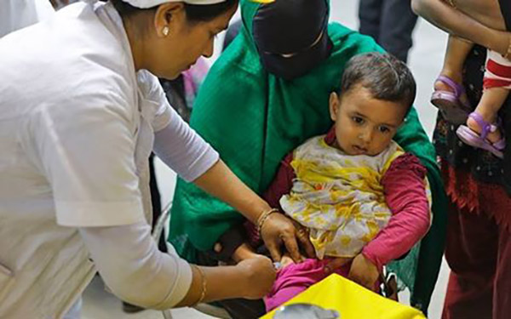
রোগ প্রতিরোধক
পাঠ উপস্খাপন-কাজ-৩
রোগ প্রতিরোধক টীকা

Slide 9
চিকিৎসা বিজ্ঞানে আইসিটি
পাঠ উপস্খাপন-কাজ-৪
নিউরোসার্জারির জন্য প্রস্তুত একটি আধুনিক টেলিমেডিসিন যন্ত্র। নিউরোসার্জারি হলো স্নায়ুরোগীদের চিকিৎসার যথোপযুক্ত ব্যবস্থা।
মানুষের মস্তিস্কের ভেতর কোন্ অংশ উজ্জীবিত CT Scan প্রযুক্তির মাধ্যমে এখন বাইরে থেকেই সেটা বলে দেওয়া সম্ভব।

Slide 10
একক কাজ
টেলিমেডিসিন কী?

Slide 11
সমাধান
টেলিমেডিসিন : দূর থেকে মোবাইল/টেলিফোনের মাধ্যমে চিকিৎসা সেবা নেয়ার নামই হচ্ছে টেলিমেডিসিন।

Slide 12
জোড়ায় কাজ
CT Scan কী ?

Slide 13
সমাধান
মানুষের মস্তিস্কের ভেতর কোন্ অংশ উজ্জীবিত CT Scan প্রযুক্তির মাধ্যমে এখন বাইরে থেকেই সেটা বলে দেওয়া সম্ভব।

Slide 14
দলীয় কাজ
নিউরোসার্জারির কাজ লিখ।

Slide 15
মূল্যায়ন
টেলিমেডিসিন কি ?
নিউরোসার্জারি কী ?
টেলিমেডিসিন কী ?
নিউরোসার্জারি কী ?

Slide 16
যে কোন প্রশ্ন ?

Slide 17
বাড়ির কাজ
৩। চিকিৎসা বিজ্ঞানে আইসিটির ভুমিকা ভবিষ্যতে আরোও কি কি পরিবত©ন আশা কর তাহা লিখে আনবে ।

Slide 18
সবাইকে ধন্যবাদ

